Slide 1

ПРО!ШАГИ
ФИЗКУЛЬТУРНО-ОЗДОРОВИТЕЛЬНЫЙ ПРОЕКТ
Автор и руководитель проекта:
Лепендина Татьяна

Slide 2

МИССИЯ ПРОЕКТА – УКРЕПЛЕНИЕ ЗДОРОВЬЯ
ЦЕЛЬ ПРОЕКТА -
ФОРМИРОВАНИЕ ПРИВЫЧКИ НА ЗОЖ

Slide 3

ЗАДАЧИ ПРОЕКТА
повысить физическую активность (10 000 шагов/день);
воспитать привычку в здоровом образе жизни;
создать новые позитивные коммуникации.

Slide 4
ОПИСАНИЕ ПРОБЛЕМЫ
Суть человеческого естества - в движении.
.
Блез Паскаль
Посмотрим на себя со стороны…
Какие мы сегодня?
Работа…Постоянная суета – позвонить, написать, обсудить, потом конференция на 1,5 часа, а потом еще подготовить, посчитать, заполнить, отослать – выдохнуть. Но выдохнуть ровно на 15 секунд, пока не вспомнишь, сколько еще висит.
И дети же еще...Приготовить, накормить, отправить в школу, домашка, впасть в отчаяние, в очередной раз проиграть войну с гаджетами, выпасть из отчаяния, понять , что скоро Новый год , подарки, ужаснуться.
И мессенджеры…А в мессенджерах друзья, близкие и не совсем близкие, школьные чаты , к вечеру от всего гудит в голове , но с утра, просыпаясь, все равно тянешься первым делом к телефону. Со смешанным чувством стыда и обреченности.
А еще уборка и шампунь закончился, нет нормальной зимней обуви и сил тоже уже нет ни на что и в голове где-то крутится, что надо бы на спорт… но времени нет, а ходить в спортзал 2 раза в месяц – неэффективно, тогда уж не стоит и начинать…
И никак у нас не получается впихнуть спорт между «купить яйца», «проверить домашку» и «сделать отчет»!!!
И снова привычная жизнь побеждает, и снова в ней не хватило место для человека, и особенно становится обидно, когда этот человек – ТЫ САМ...
Результат: мы забыли про свое здоровье, ошибочно считая, что здоровье – это отсутствие болезни в данный момент, получили в «подарок» огромную проблему, которая подобралась к нам осторожно и бесшумно, и эта проблема – коварная ГИПОДИНАМИЯ.

Slide 5
ОПИСАНИЕ ПРОБЛЕМЫ
Гиподинамия (гипокинезия) – проблема 21 века. Эксперты утверждают, что малоподвижный образ жизни становится причиной 10% смертей ежегодно и является 4-тым по значимости фактором риска смертности.
Согласно исследованиям ВОЗ, 60% взрослых и 75% молодежи страдают от гиподинамии. Более половины всего населения не посещают спортивные залы, несмотря на активную пропаганду ЗОЖ и рекламу в социальных сетях. При всем при этом, люди в большинстве своем не знают и не догадываются, что уровень их подвижности – недостаточный, и таких людей 74%.
Самым простым и доступным способом снижения гиподинамии является ходьба. Согласно рекомендации ВОЗ в зависимости от количества пройденных шагов в день, человечество можно разделить на 4 группы по уровню физической активности.
1.Очень низкий (сидячий) 0 – 5 000 шагов/день
2.Низкий (малоэффективный) 5 000-7 500 шагов/день
3.Средний (отчасти активный) 7 500 - 10 000 шагов/день
4. Высокий (активный) более 10 000 шагов/день.
В июне 2022 года, перед запуском проекта ПРО!ШАГИ, командой проекта было проведено исследование двигательной активности среди работников нашей организации (было взято среднее значение пройденных шагов за последний месяц перед запуском проекта).
Из 100 опрошенных только 2 человека проходили в день более 10 000 шагов,
5 человек имели на начало проекта средний уровень активности (от 7500-10000 шагов),
13 человек – низкий (5 000-7 500 шагов),
остальные 80% опрошенных вели сидячий образ жизни и проходили в день менее 5000 шагов ( в том числе 59% не отслеживали данный показатель и не смогли предоставить начальные данные, признавая, что ходят очень мало, примерно 3000 шагов в день ).
Таким образом, на начало проекта в красной и оранжевой зонах находились 93 % опрошенных с низким и очень низким уровнем физической активности.

Slide 6
ОПИСАНИЕ ПРОЕКТА
ПРО!ШАГИ
Правила участия в проекте:
Участником может стать любой сотрудник организации.
Скорость и вид ходьбы - любая (прогулочная, спортивная, скандинавская, «на месте»).
Результаты пройденных шагов (скриншот экрана телефона) необходимо представлять в общий чат участников проекта ПРО!ШАГИ в одноименном Телеграмм канале, еженедельно.
Перед началом проекта необходимо заполнить анкету (по желанию она может быть анонимной). Данные, содержащиеся в анкете, необходимы для проведения аналитики проекта и подведения итоговых результатов.
В ходе проведения мероприятий в зачет результатов будут приниматься ПОДАРОЧНЫЕ /БОНУСНЫЕ ШАГИ по номерным сертификатам номиналом 10 000 шагов. Сертификаты (именные или на предъявителя), могут быть использованы владельцем в конкретном мероприятии/соревновании либо подарены другому участнику проекта по усмотрению владельца.
Подведение итогов: промежуточные результаты обновляются 1 раз в неделю (по вторникам), подведение окончательных итогов - по окончании мероприятия.

Slide 7
ЭФФЕКТЫ ОТ РЕАЛИЗАЦИИ
ПРОЕКТА:
материальные
рост производительности труда
снижение расходов на больничные листы
нематериальные
крепкое здоровье
(укрепление нервной системы, костной и мышечной ткани,
повышение выносливости организма и устойчивости к
заболеваниям)
хорошее настроение
позитивное общение
сплоченный коллектив
новые позитивные коммуникации

Slide 8
ПРЕИМУЩЕСТВА
ПРОЕКТА
ПРО!ШАГИ
ПРОСТОТА реализации
низкая СТОИМОСТЬ

Slide 9
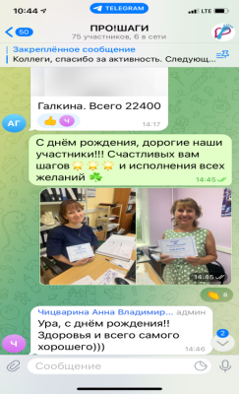
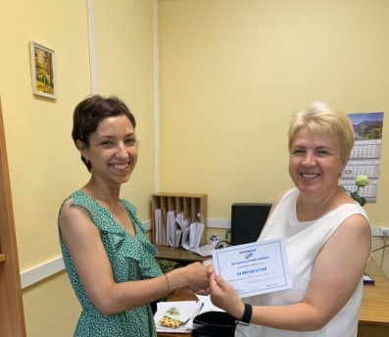
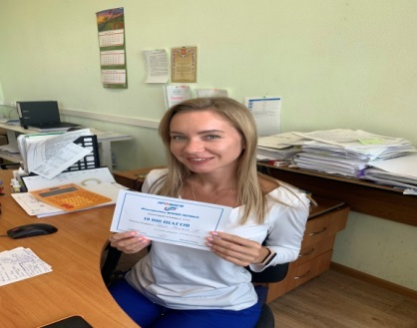
ПРЕДВАРИТЕЛЬНЫЕ РЕЗУЛЬТАТЫ 1 мероприятия ПРОЕКТА
по состоянию на 1 сентября 2022 года:
1.Очень низкий (сидячий) 0 – 5 000 шагов/день (59 чел., было 80 чел. на начало проекта)
2.Низкий (малоэффективный) 5 000-7 500 шагов/день (17 чел., было 13 чел. на начало проекта)
3.Средний (отчасти активный) 7 500 - 10 000 шагов/день (12 чел., было 5 чел. на начало проекта)
4. Высокий (активный) более 10 000 шагов/день (12 чел., было 2 чел. на начало проекта)
69% участников проекта улучшили свои показатели
И то, что нельзя измерить, но можно ощутить….

Slide 11
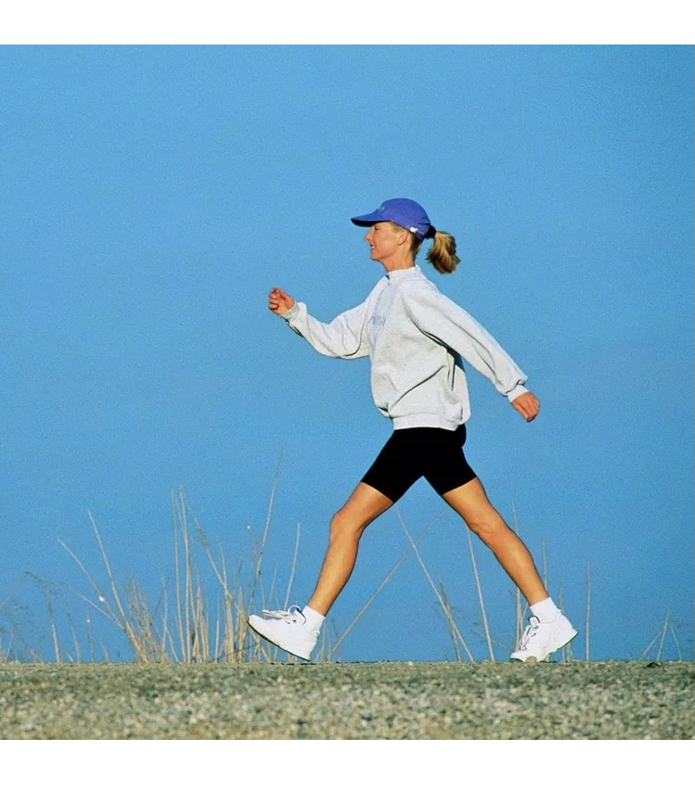
СПАСИБО ЗА ВНИМАНИЕ!
И
СЧАСТЛИВЫХ ШАГОВ !!!

